Slide 1

Презентация на тему:
Система фотофиниша «SNAPSHOT»
Выполнил: студент заочного отделения,
группы 01-181 Гумеров Р.Р.

Slide 2
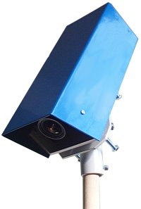
Система фотофиниша «SNAPSHOT»

Slide 3
Система предназначена для фиксации времени финиширования спортсменов на беговой дорожке и автоматизированного ввода времени финиширования каждого спортсмена.
В состав системы входят: цифровая видеокамера с объективом, кронштейн, защитный кожух, комплект соединительных кабелей, пакет программного обеспечения, блок питания камеры.

Slide 4
Технические характеристики и возможности системы:
Точность определения времени финиширования +-0.001 сек.
Исполнение – для проведения соревнования на улице и в помещении.
Частота кадров – 1000(1500) кадров в сек. ч.б. изображения, 256 градаций серого.
Вертикальное разрешение – 1280(752) точек.
Регулировка времени экспозиции –30-600 мкс.
Регулировка усиления – 1..15.
Возможность изменения экспозиции и усиления во время получения видеоданных.
Дистанционное изменении диафрагмы.
Варифокальный объектив, ручное изменение фокусного расстояния (угла обзора) с последующей фиксацией, ручная настройка на резкость.1
Встроенный таймер.
Сигнал «СТАРТ» берется с нормально-открытых или нормально-закрытых датчиков присоединенных при помощи кабеля или через беспроводной радио канал.
Механизм юстировки направления камеры.2
Защитный кожух.
Разъемы подключения: защищенный RJ45, D94.
Длина соединительных кабелей – до 120 м.
Интерфейс – Fast Ethernet.
Питание – 12В+-10%, 4Вт.

Slide 5
Технические характеристики и возможности системы:
Индикация на камере – Питание, Линк.
Произвольное задание оператором линии финиша на видеоизображении.
Задание времени задержки записи изображения.
Сохранение изображения в файл.
Автоматическое занесение результатов в отчет, печать отчета.
Требования к компьютеру:
- операционная система Windows 2000 и выше;
- процессор: не хуже P4 2.4ГГц;
- ОЗУ: 512Мб (1Гб для продолжительности записи изображения, более 4 минут);
- сетевой адаптер: 100 Мбит Ethernet.
- видеокарта;
- клавиатура, мышь;
- принтер, блок бесперебойного питания 3;
- Разрешение дисплея: 1280х1024.
1 - Возможно исполнение с управлением углом обзора и фокусом из программы.
2 - Возможно исполнение с приводом для управления юстировкой направления камеры от компьютера.
3 - Опционально.

Slide 6
Возможности программы оператора:
Сохранение видеопотока с камеры в файл в формате *.bmp.
Работа с сохранными файлами.
Масштабирование изображения по вертикали и горизонтали для детального детектирования времени финиширования.
Регулировка в реальном времени яркости видеосигнала методом подстройки времени экспонирования и усиления.
Вывод времени финиширования по всем дорожкам на цифровое табло (интерфейс табло указывается при заказе). Возможна работа по радиоканалу.
Печать протокола результатов на принтере.
Задание времени задержки между внешним сигналом «Старт» и началом записи изображения (для забегов, длительностью более 60 секунд).

Slide 7
Система фотофиниша SNAPSHOT имеет несколько инсталляций и успешно применяется в организации соревнований структур МЧС.
Система использовалась при проведении V-го чемпионата мира среди пожарных и спасателей в г.Уфа, а также ряда Российских подобных соревнований.

Slide 8
В зависимости от требований и пожеланий Заказчика возможно применение системы на любых типах спортивных объектов, в том числе и плавательных бассейнах, а также интегрирование системы в уже существующую инфраструктуру оснащаемого объекта.
Система может быть дополнительно оснащена следующими компонентами:
ноутбуком или компьютером с периферийными устройствами;
стойкой (штативом) установки камеры;
датчиком старта (с проводным подключением или с радиоканалом);
электронным светодиодным табло с передачей результатов по беспроводному радиоканалу непосредственно из системы фотофиниша.

Slide 9
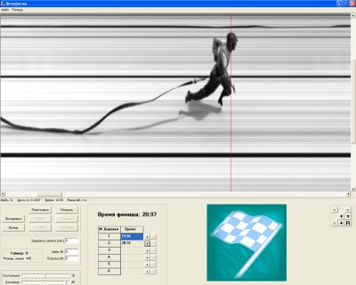
Экран программы оператора:

Slide 10
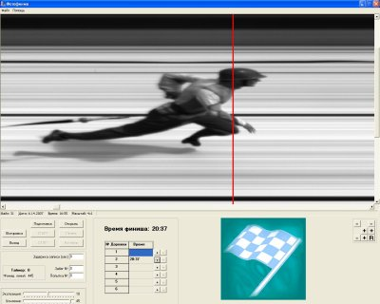
Масштабирование изображения:

Slide 11
Спасибо за внимание !

